Slide 1






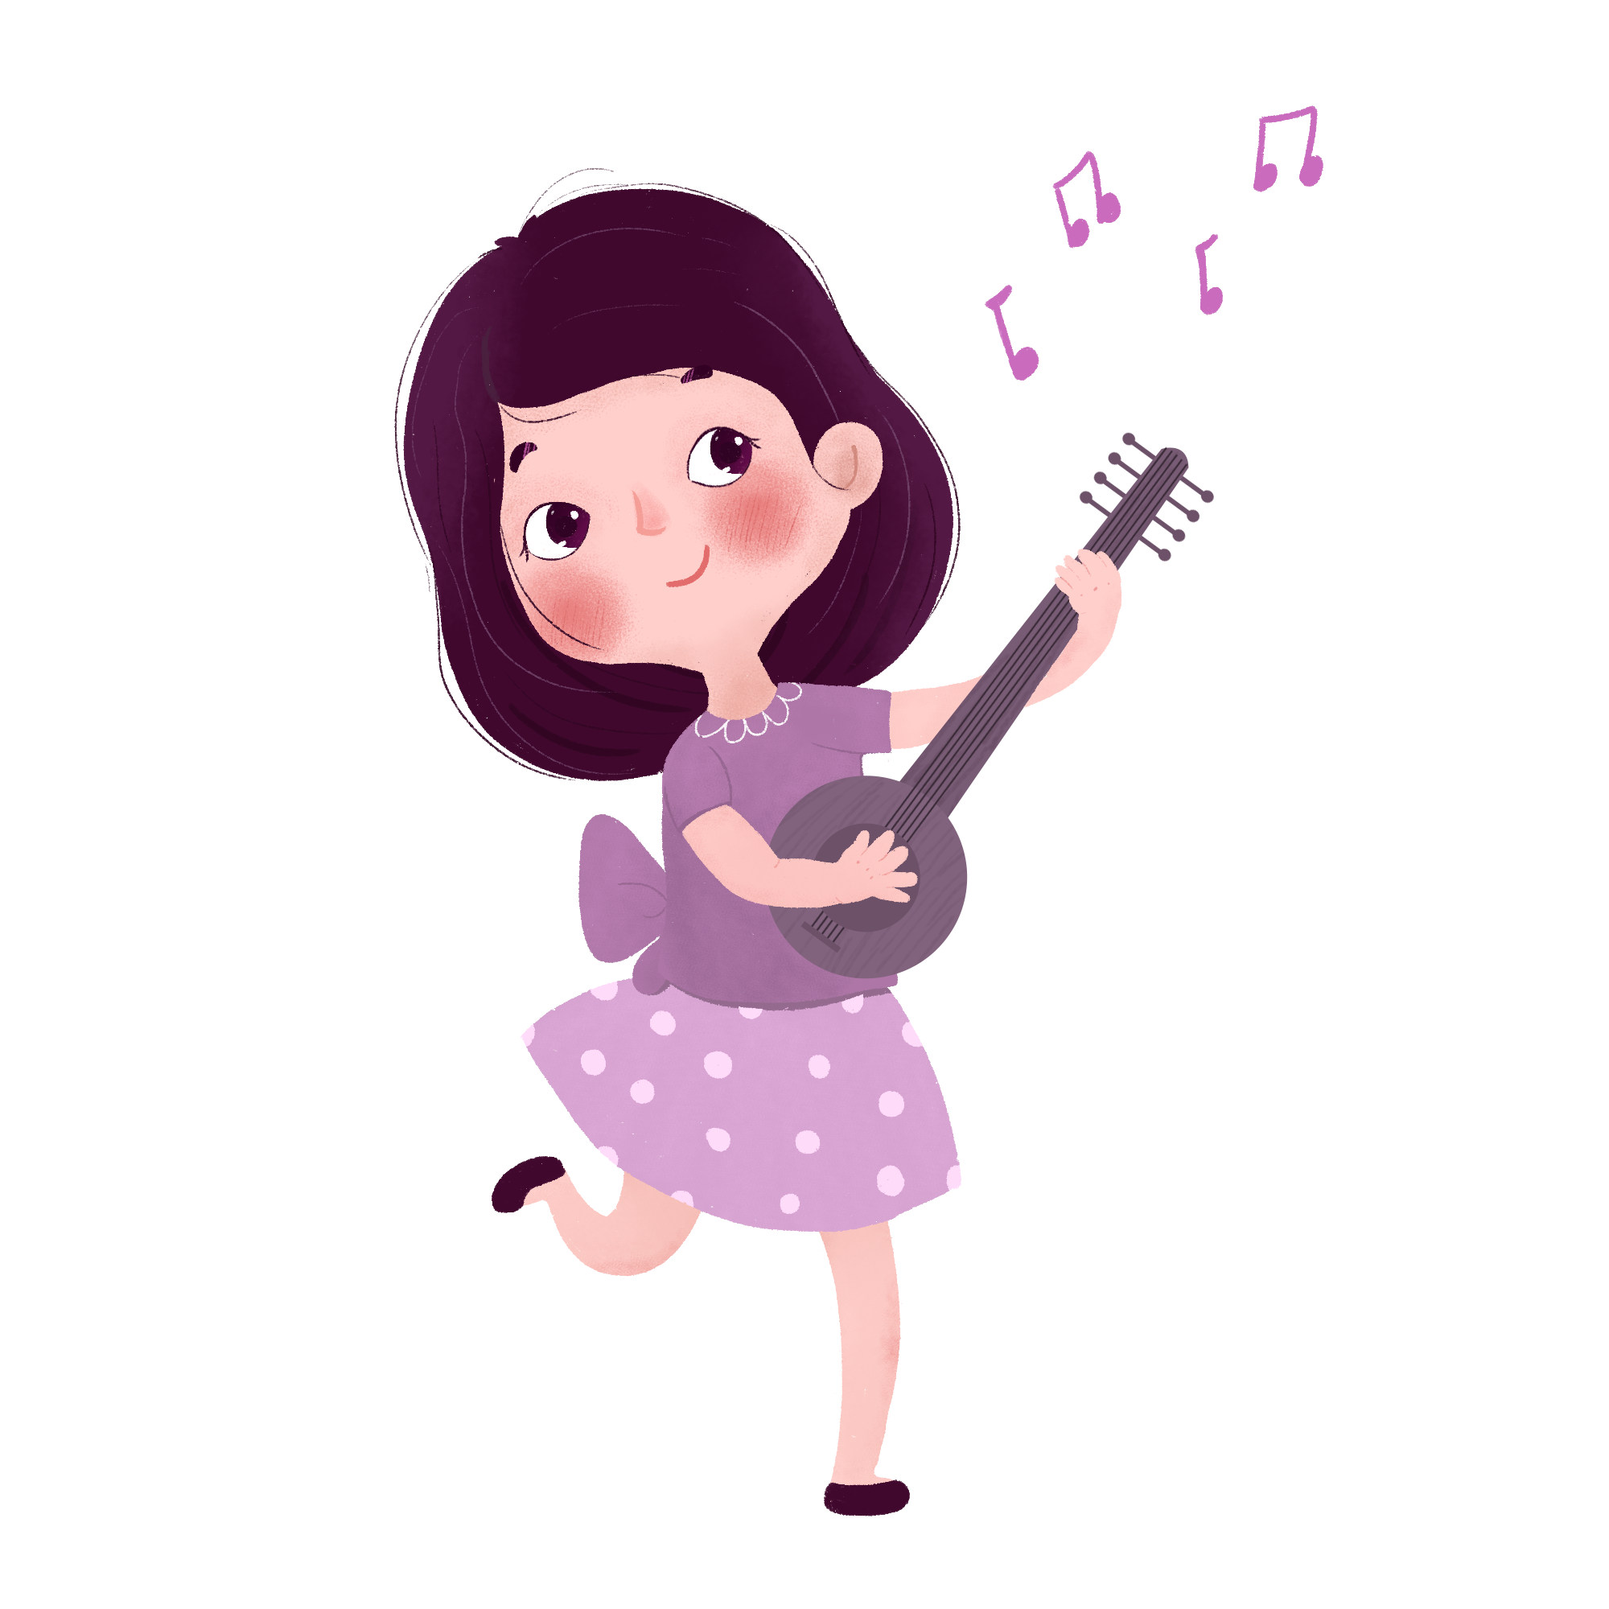
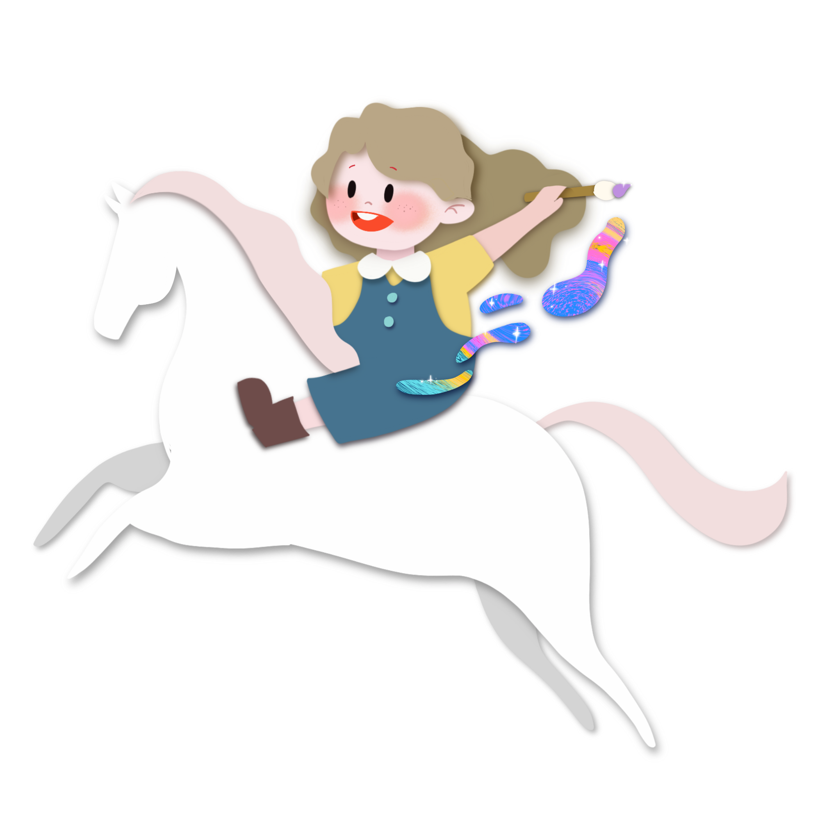


Slide 2

- Dựa vào HS lập được hoạt động viết ở bài 14, viết bài văn theo yêu cầu của đề bài.
- Vận dụng kể lại cho người thân nghe những điều em biết về cuộc sống và việc đi học của các bạn HS vùng cao
học.

Slide 3



Slide 4


Slide 5
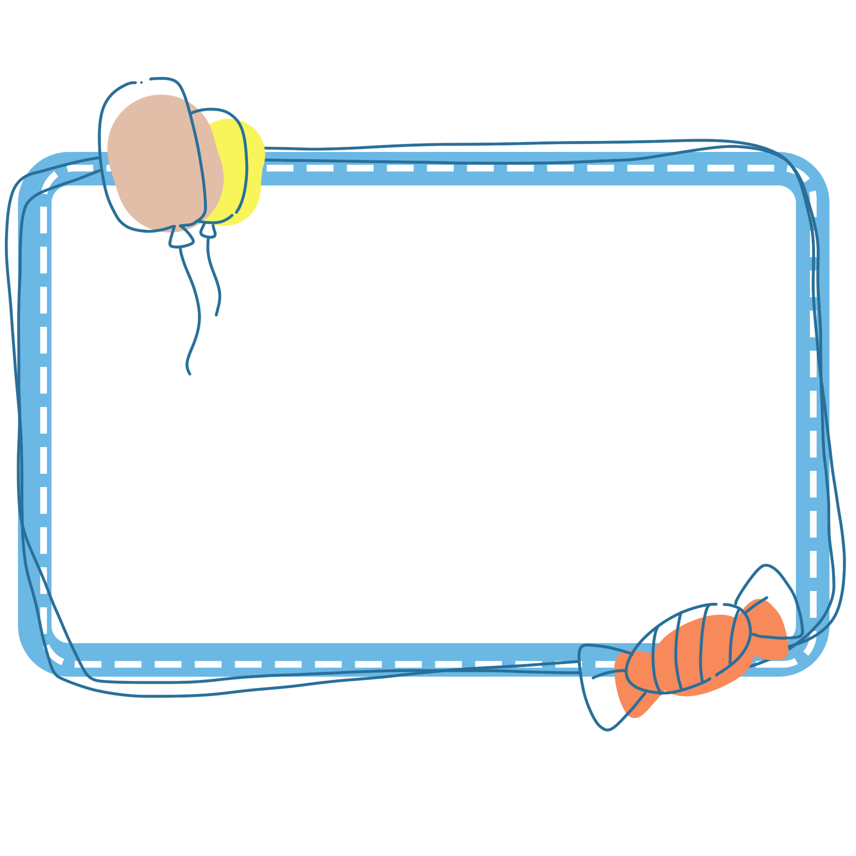
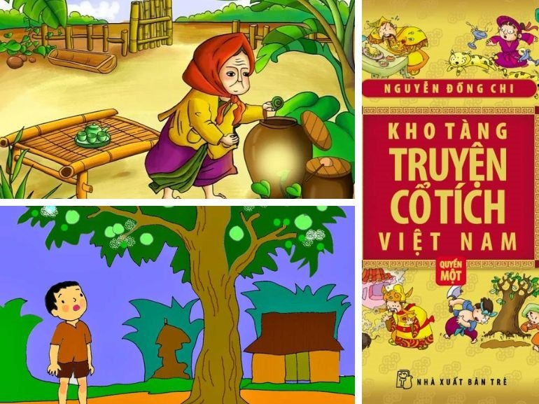
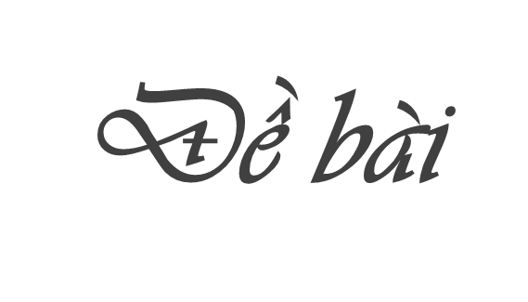

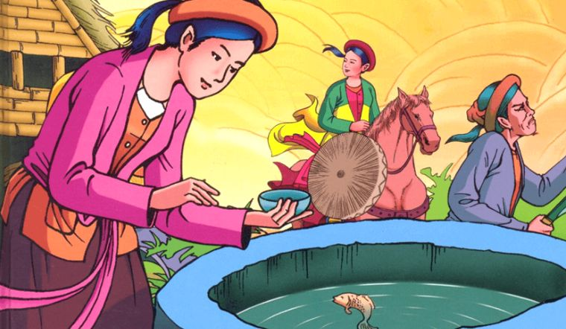
Viết một bài văn kể lại một câu chuyện em đã đọc hoặc đã nghe

Slide 6
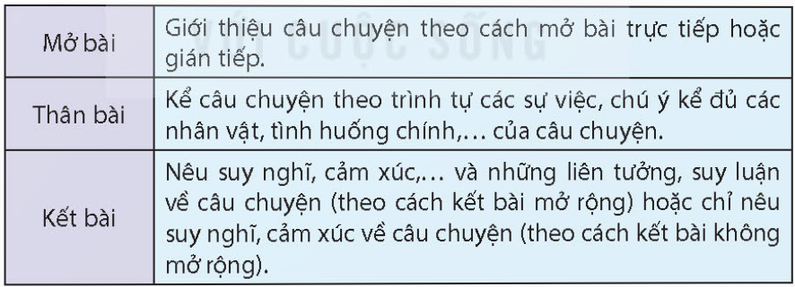
1. Dựa vào dàn ý đã lập trong hoạt động Viết ở Bài 14, viết bài văn theo yêu cầu của đề bài.
Đề 1: Kể lại một câu chuyện cổ tích mà em yêu thích.
Đề 2: Kể lại một câu chuyện mà em đã đọc trong sách giáo khoa Tiếng Việt.
Đề 3: Kể lại một câu chuyện có nhân vật chính là trẻ em.
Chia sẻ lại dàn ý em đã lập

Slide 7
Tham khảo
Trong các tác phẩm văn học nước ngoài, em yêu thích và ấn tương nhất với câu chuyện Cô bé bán diêm. Khép lại trang sách, hình ảnh cô bé nhỏ mồ côi, tội nghiệp trong đêm đông lạnh giá luôn xuất hiện trong tâm trí em.
Cô bé bán diêm có một hoàn cảnh thật bất hạnh. Mẹ mất sớm, em sống với người cha hay chửi bới, mắng nhiếc và đe dọa đánh đập. Trong đêm giao thừa, khi nhà nhà đều quây quần bên lò sưởi ấm cúng, cây thông Nô-en được trang hoàng rực rỡ những ngôi sao và bàn cỗ đầy đặn thức ăn, cùng nhau đón chào một năm mới với bao điều tốt đẹp.
Dù đêm đông buốt giá nhưng em chỉ khoác trên mình bộ quần áo mỏng manh, ngắn cũn cỡ do đã được bà mua quá lâu. Khi bà mất, chẳng ai mua quần áo cho em. Đôi bàn tay và đôi bàn chân của em tím tái vì đã đi quá lâu trong tiết trời lạnh giá mà không có lấy một cốc nước ấm, một chút thức ăn vào bụng. Trên đôi bàn chân trần, cô bé tội nghiệp ấy vẫn lang thang ngoài đường trong giá buốt, không ai để ý đến em, mua cho em những que diêm nhỏ bé. Em nép vào góc tường tăm tối và quẹt những que diêm như muốn xua đi không khí lạnh buốt. Khi ánh sáng nhỏ nhoi sáng lên, em như sống trong những mộng tưởng tươi sáng về lò sưởi ấm áp, bàn cỗ đầy đủ thức ăn, rồi em mơ về bà và cùng bà bay lên cao mãi.
Cuối cùng, em đã chết trong đêm giao thừa lạnh lẽo ấy, sự ra đi của em như sự giải thoát khỏi những tăm tối của cuộc đời. Em được đến bên người thân ở một thế giới khác. Nhà văn đã nâng đỡ linh hồn của em bé đáng thương, dường như không phải em chết mà em đang đi vào cõi bất tử, nơi có tình thương bao la của bà em mà em từng khao khát với nụ cười mãn nguyện. Câu chuyện với kết thúc buồn đã để lại bao xúc động trong lòng em.

Slide 8


Yêu cầu:
+ Viết bài văn dựa vào dàn ý đã lập.
+ Đảm bảo bài văn có đủ 3 phần: Mở bài, thân bài, kết bài.
+ Sự việc cần thuật lại theo trình tự hợp lí.
+ Chú ý quản lí quỹ thời gian, rà soát lại bài sau khi hoàn thành.

Slide 9

2. Đọc soát và chỉnh sửa
a. Đọc lại bài làm của em để phát hiện lỗi.
Cách viết mở bài, kết bài
Trình tự các sự việc được kể ở thân bài
Cách dùng từ, đặt câu
Chính tả
b. Sửa lỗi (nếu có)
+ Nhận xét cách viết mở bài (trực tiếp hoặc gián tiếp), kết bài (mở rộng hoặc không mở rộng).
+ Trình tự các sự việc được kể ở thân bài
+ Cách dùng từ, đặt câu.
+ Chính tả.

Slide 10


Slide 11
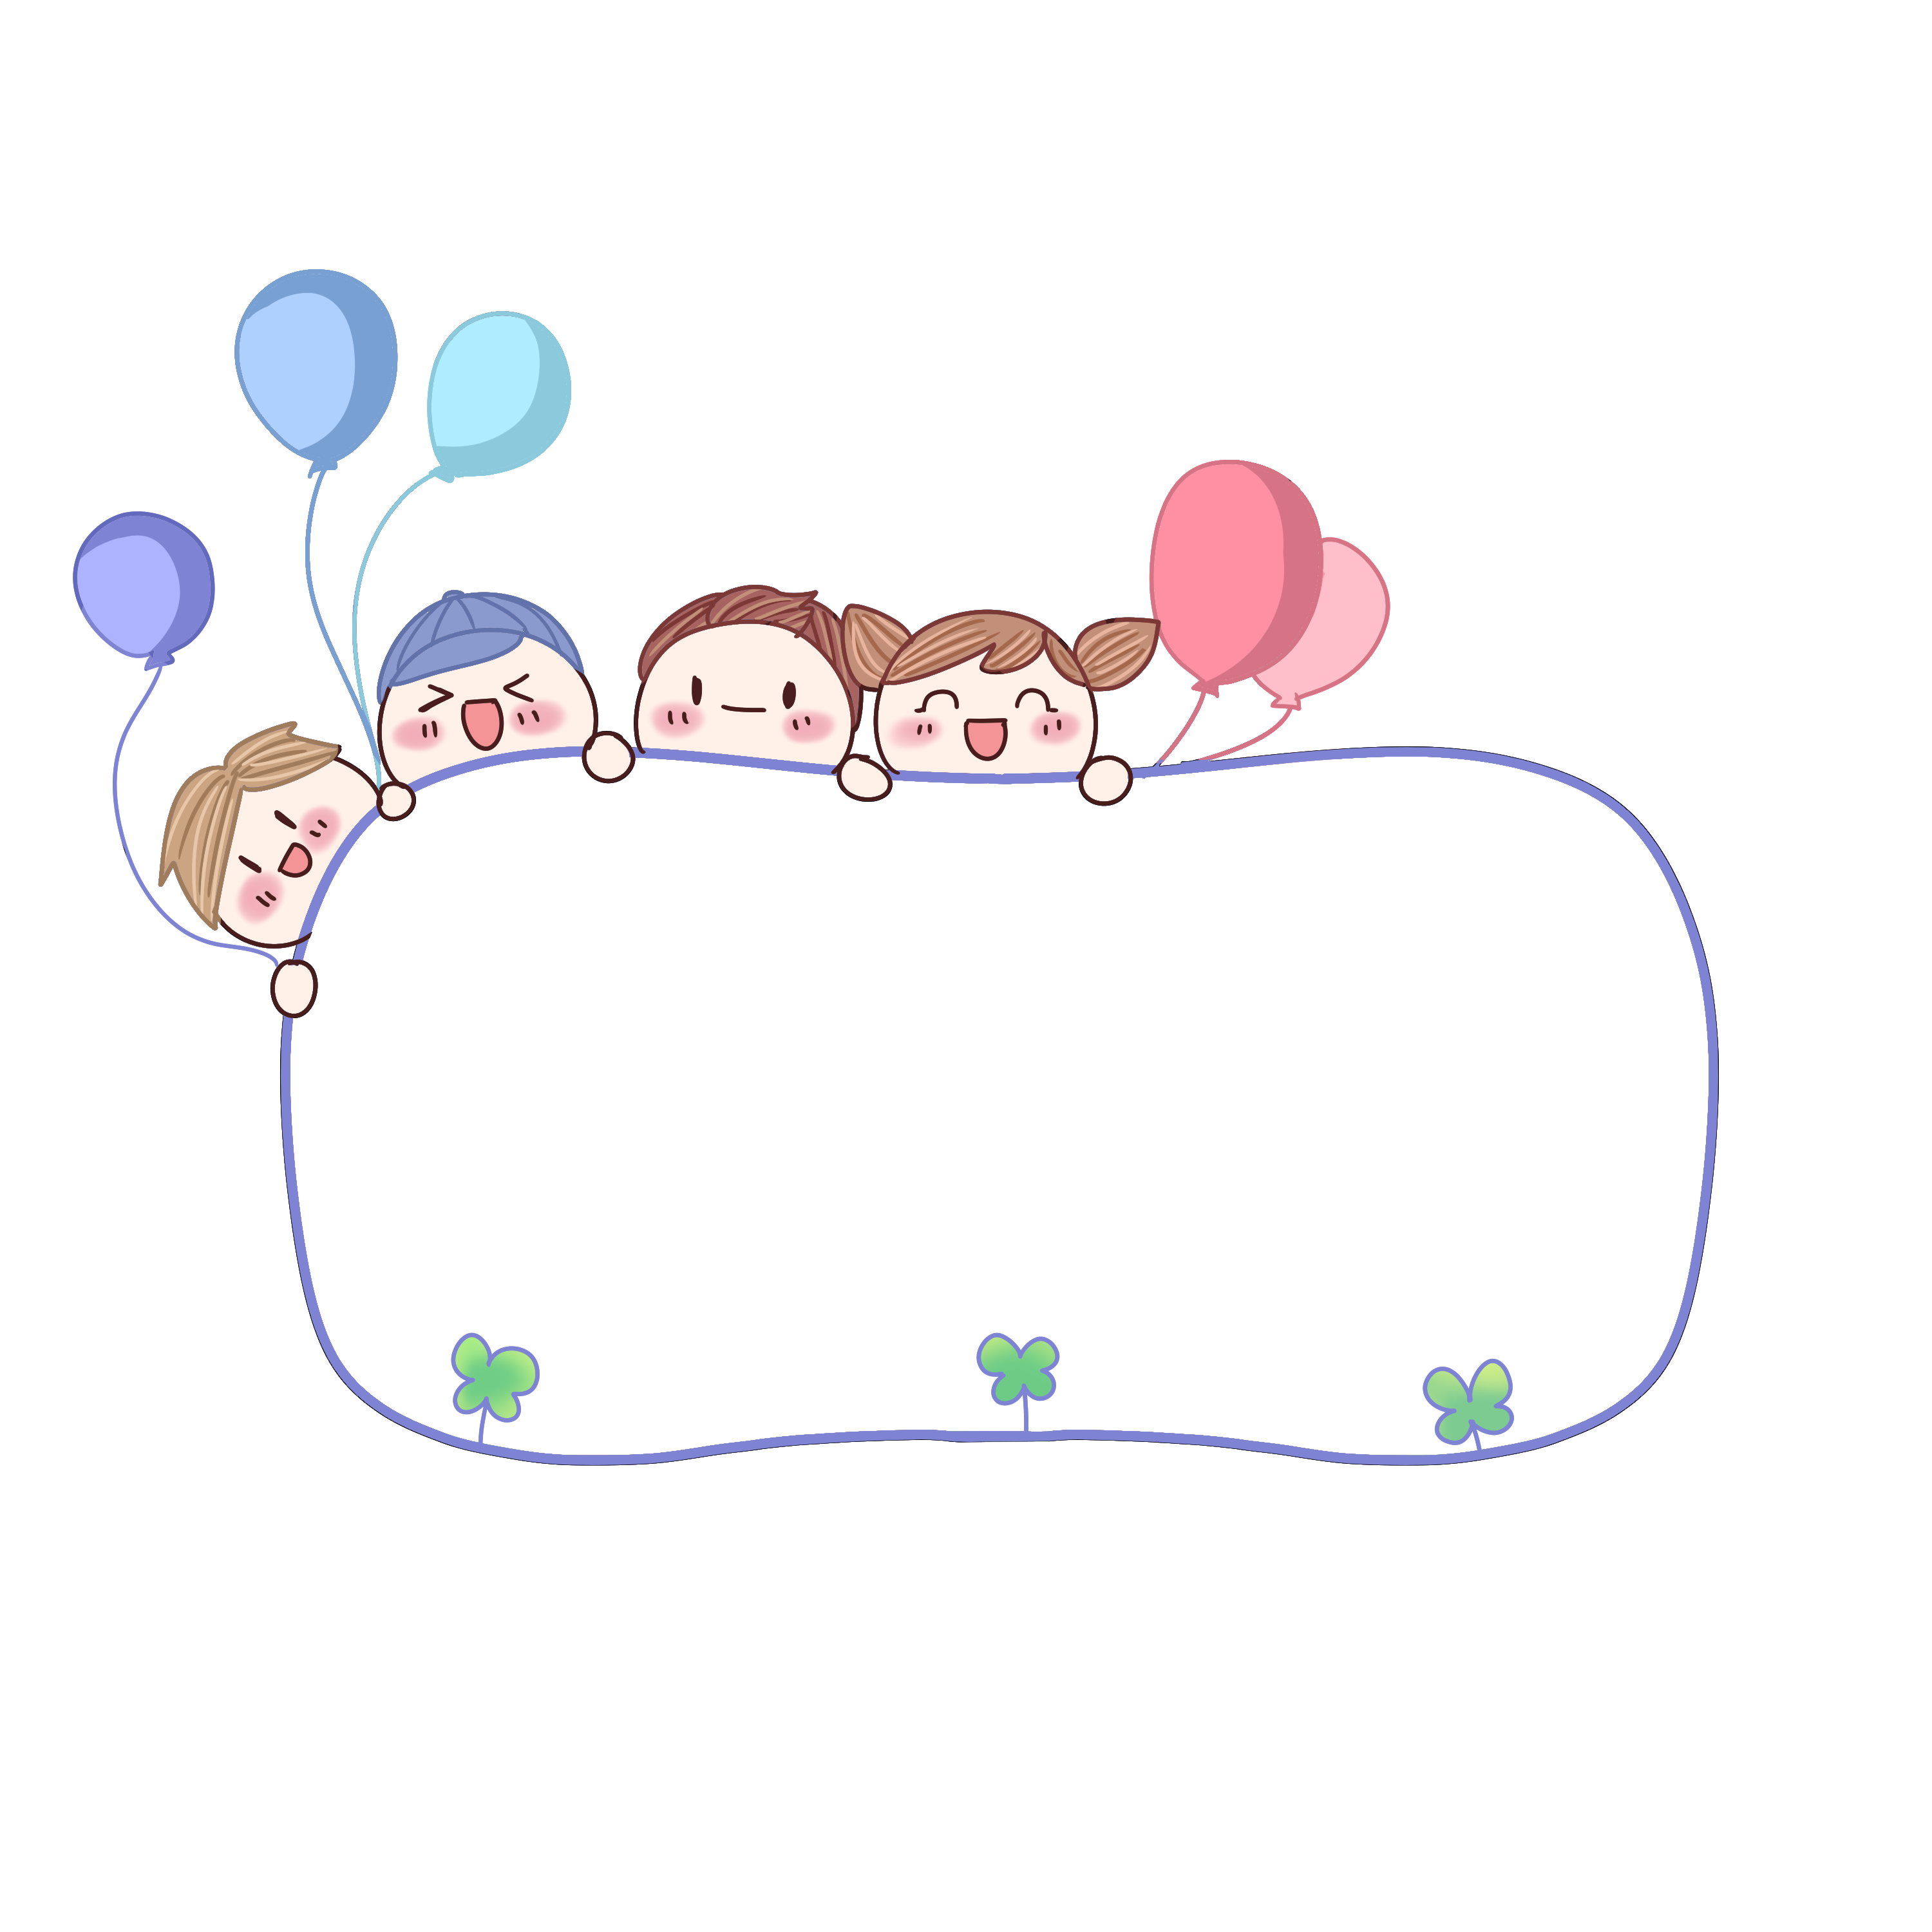
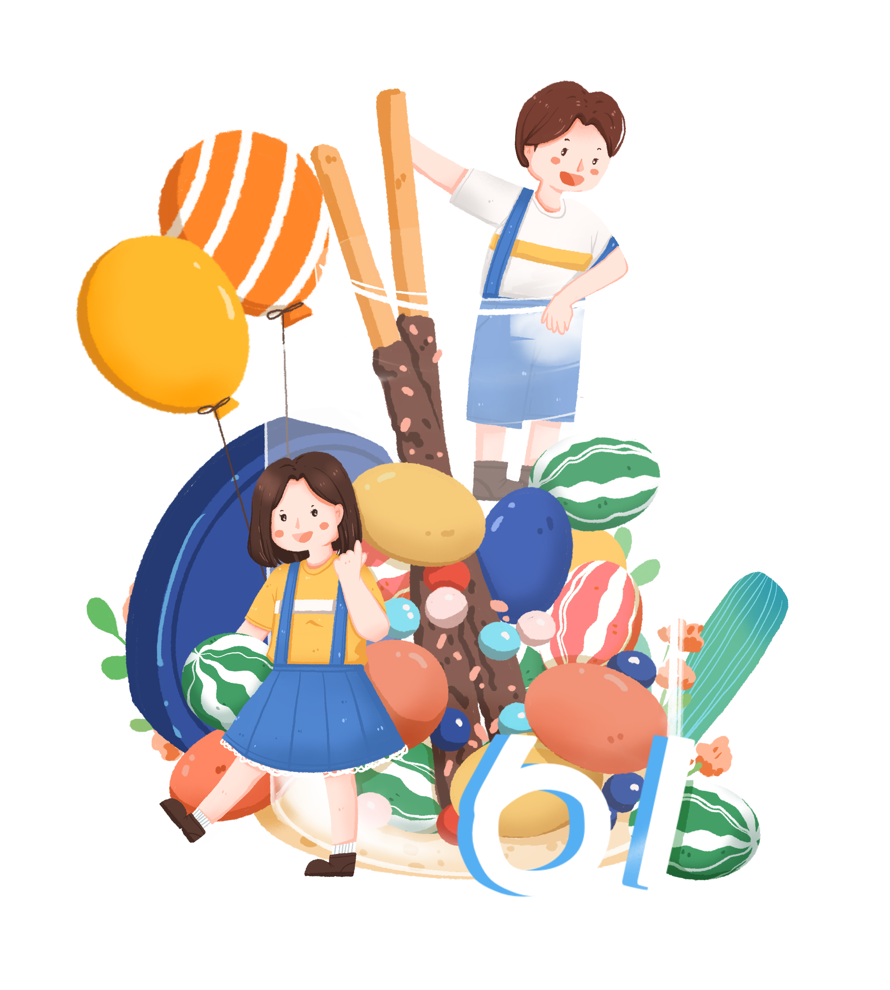
Kể cho người thân nghe những điều em biết về cuộc sống và việc đi học của các bạn học sinh vùng cao

Slide 12
